Slide 1
软件工程导论
第5章 软件测试
重庆大学大数据与软件学院 • 本科课程
讲授：胡健

Slide 2
第1章 软件工程概述（6学时）
第2章 软件需求分析（6学时）
第3章 软件设计（6学时）
第4章 编码及实现（2学时）
第5章 软件测试（6学时）
第6章 软件维护（2学时）
第7章 面向对象技术（10学时）
第8章 敏捷开发方法（2学时）

Slide 3
第 5 章 软件测试
5.1 软件测试的基本概念
5.2 白盒测试方法
5.3 黑盒测试方法
5.4 软件测试的基本过程
5.5 软件调试

Slide 4
5.1 软件测试的基本概念
1 软件测试的定义
  软件测试：是指利用人工或自动的方法执行和评价软件各个模块的过程
  软件测试要以最少的人力、物力和时间，找出软件中潜在的各种错误与缺陷，通过修正各种错误和缺陷，提高软件质量
  软件测试的目的：在于检验它是否满足规定的需求，或弄清预期结果与实际结果之间的差别
  从根本上来说，软件测试是为了尽可能的发现软件中隐藏的错误，而不是为了证明自己的程序没有错误

Slide 5

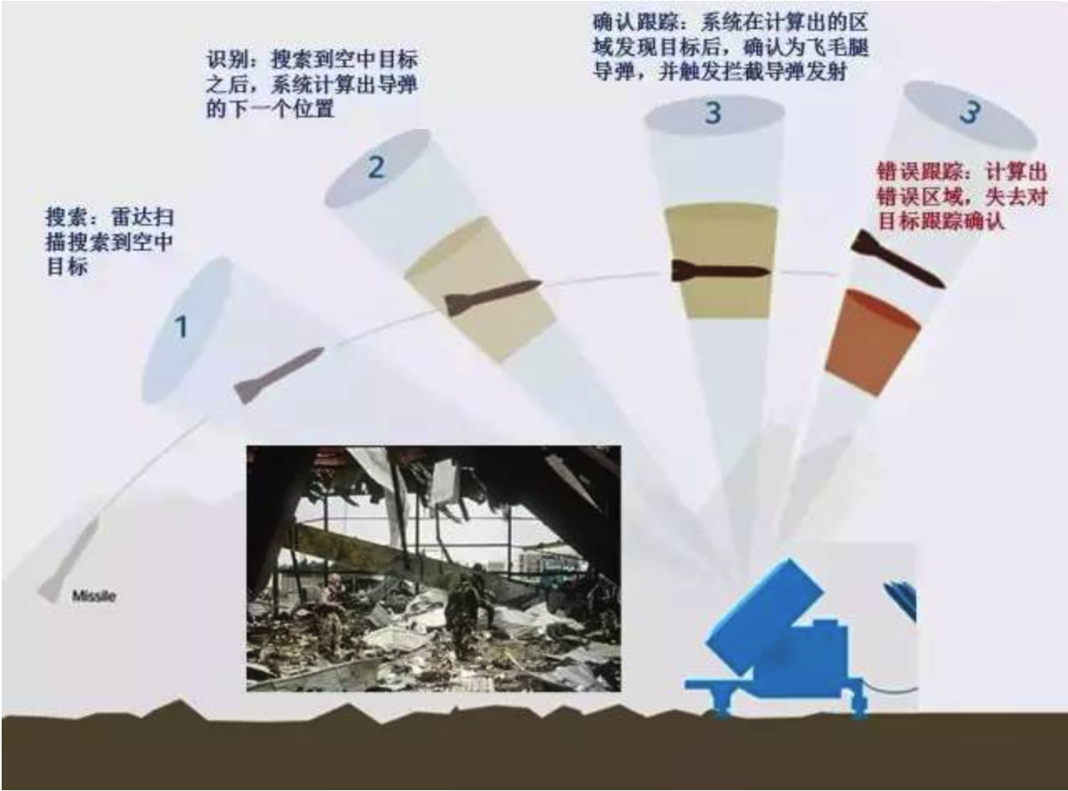
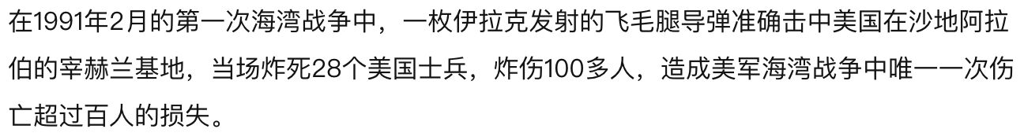
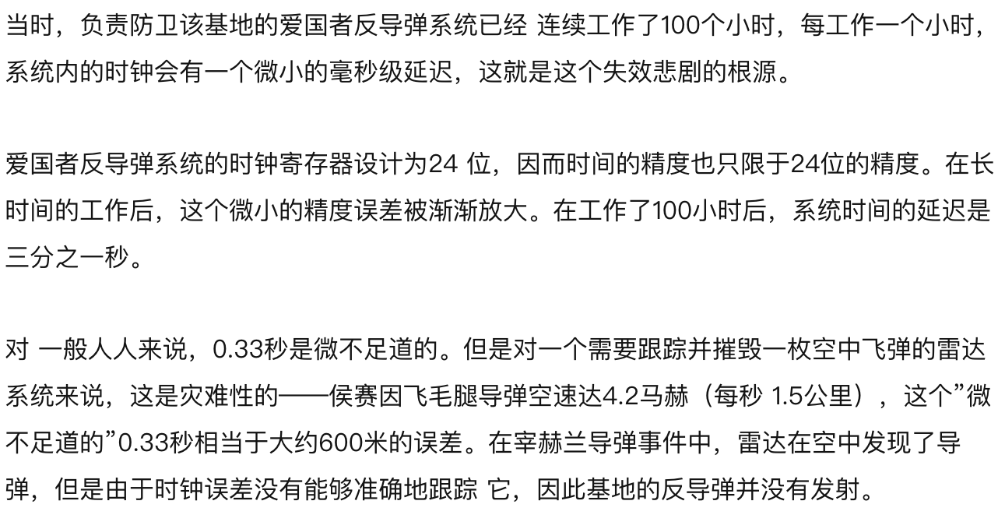
5.1 软件测试的基本概念
爱国者导弹拦截失败
1 软件测试的定义

Slide 6
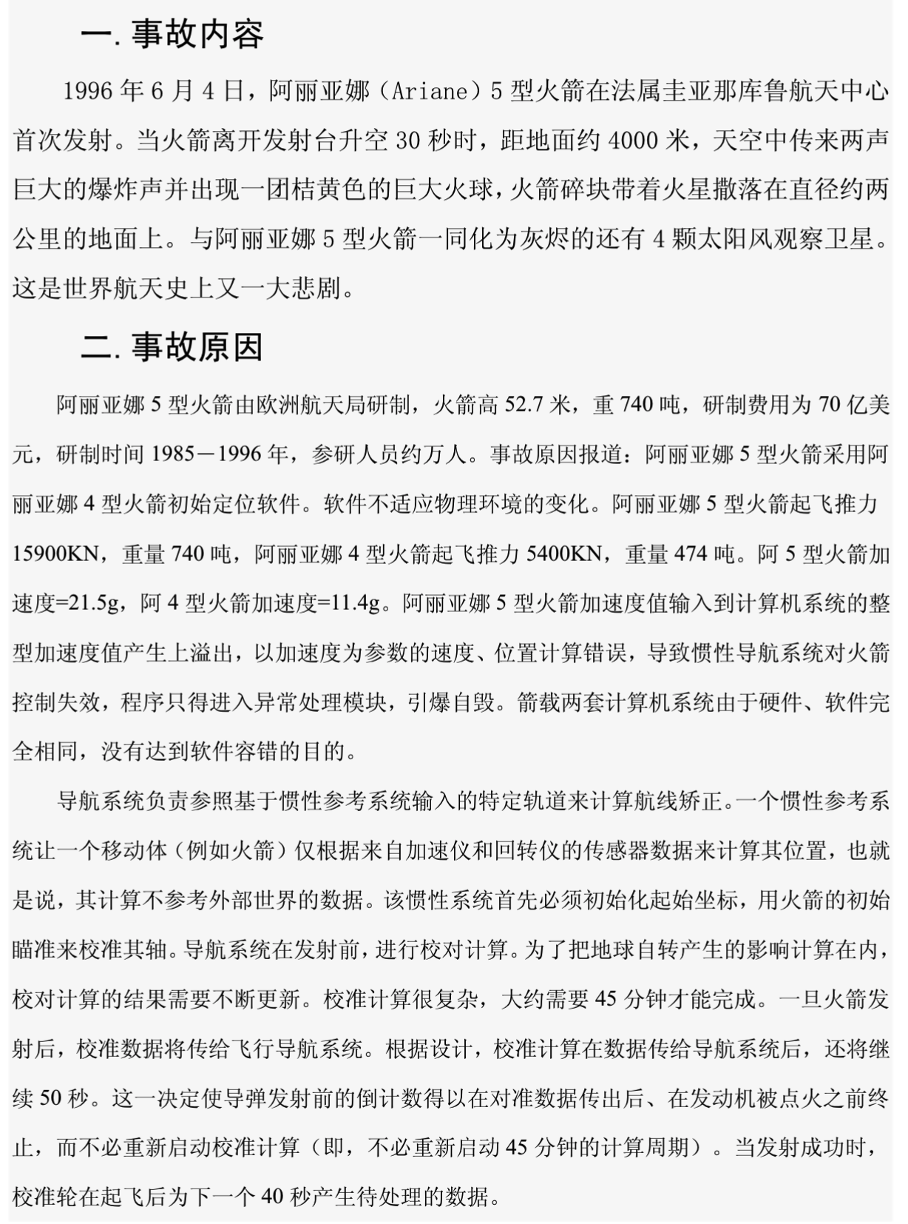

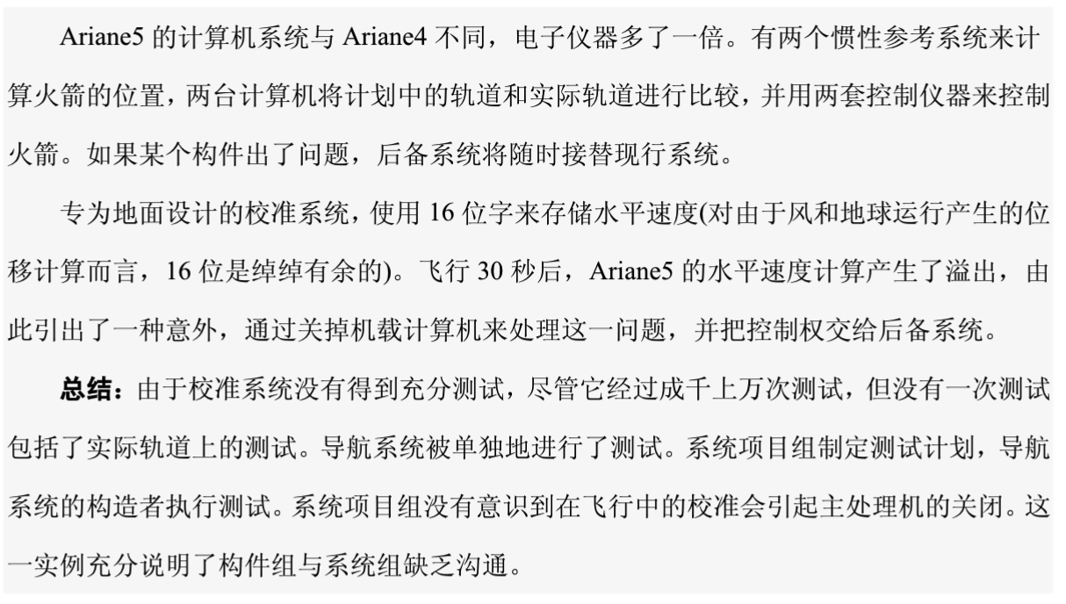
5.1 软件测试的基本概念
阿丽亚娜5型运载火箭基于前一代4型火箭开发，在4型火箭系统中，对一个水平速率的测量值使用了16位的变量及内存，因为在4型火箭系统中反复验证过，这一值不会超过16位的变量，而5型火箭的开发人员简单复制了这部分程序，而没有对新火箭进行数值的验证，结果发生了致命的数值溢出，导致飞行器在发射后 37 秒便从原始路径偏移，最终不得不启动了火箭自毁程序。
1 软件测试的定义
欧洲航天局阿丽亚娜5号的爆炸

Slide 7

5.1 软件测试的基本概念
1 软件测试的定义
Oracle曾分析过这样一个故障案例：当某人从自动柜员机中取钱时，在输入信息后，系统开始交易并已经从数据库中扣除了100元，但在柜员机吐出钱之前，突然由于某些硬件的原因导致故障。这样顾客没有拿到钱，而在其账户中却已经被扣除了100元。为了解决这类问题，Oracle提出了“有效交易”概念，即交易中的每一步都要在上一步完全有效下才能进行。为此，研发人员在产品中建立登录档案来记录交易中的每个步骤，万一交易过程突然中断，则Oracle的登录档案会适时修复数据，重新恢复到初始状态。
事实上，这种未雨绸缪的研发策略已经在许多行业得到了使用，只是在Oracle得到了更强有力的执行。例如，汽车生产商知道汽车会发生车祸，尽管许多情形是厂商无法控制的，但厂家在事前可以使刹车系统更灵敏、使转弯操控系统更优越、或增加安全气囊、添加安全措施，使安全性能增强。这些措施可以使得客户免遭许多伤害和麻烦。

Slide 8
5.1 软件测试的基本概念
2 软件测试的基本原则
  （1） 穷举测试是不可行的
    穷举测试：就是把程序所有可能的执行路径或输入，都检查一遍的测试
    例：一个程序需要3个整型数的输入。假设计算机字长是16位，则每个整数可能取值有2¹⁶个，那么3个输入整数的各种可能值的情况约为：
    2¹⁶×2¹⁶×2¹⁶ ＝ 2⁴⁸ ≈ 3×10¹⁴

Slide 9
5.1 软件测试的基本概念
2 软件测试的基本原则
  （2） 测试是有风险的
    因为测试结果与测试工具、测试方法、选择的测试用例都有关，由于上述内容的局限性，可能无法发现错误
    测试结果不一定准确，即便通过测试，某些软件缺陷也可能不被发现

Slide 10
5.1 软件测试的基本概念
2 软件测试的基本原则
  （3）软件测试只能证明缺陷的存在，而不能证明产品没有缺陷
  （4） 软件中存在的错误数与已发现的错误数成正比
  （5） 设计测试用例是搞好软件测试的关键
    测试用例应该包括测试输入数据和预期输出两部分，同时，输入数据应该包括合法输入和非法输入两部分

Slide 11
5.1 软件测试的基本概念
2 软件测试的基本原则
  （6） 注意测试中的群集现象
    群集现象是指：错误比较集中的程序段，往往可能残留的错误数较多。如：IBM370系统中，47％的错误集中在4％的模块中
  （7） 妥善保存测试计划、测试用例等
    有时我们需要对之前已经完成测试的代码进行重复测试，这时为了方便，可以使用之前已经用过的测试用例等
  （8） 尽早开始测试工作，并将其贯穿整个开发过程

Slide 12
5.1 软件测试的基本概念
3 软件测试用例
  软件测试用例：是为特定目标，而开发的一组测试输入、执行条件和预期结果。其目标可以是测试某个程序路径，或核实是否满足某个特定的需求
  测试用例基本内容包括：测试目标描述、输入数据、测试步骤、预期结果。可能会根据要求不同，增加测试用例编号、模块、用例编写人、创建日期、前提条件等

Slide 13
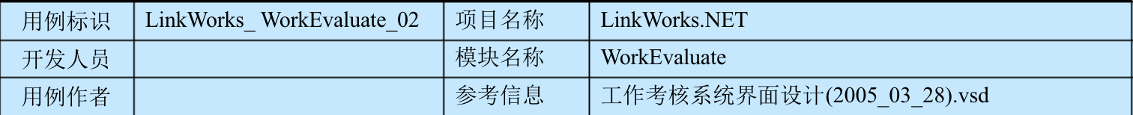
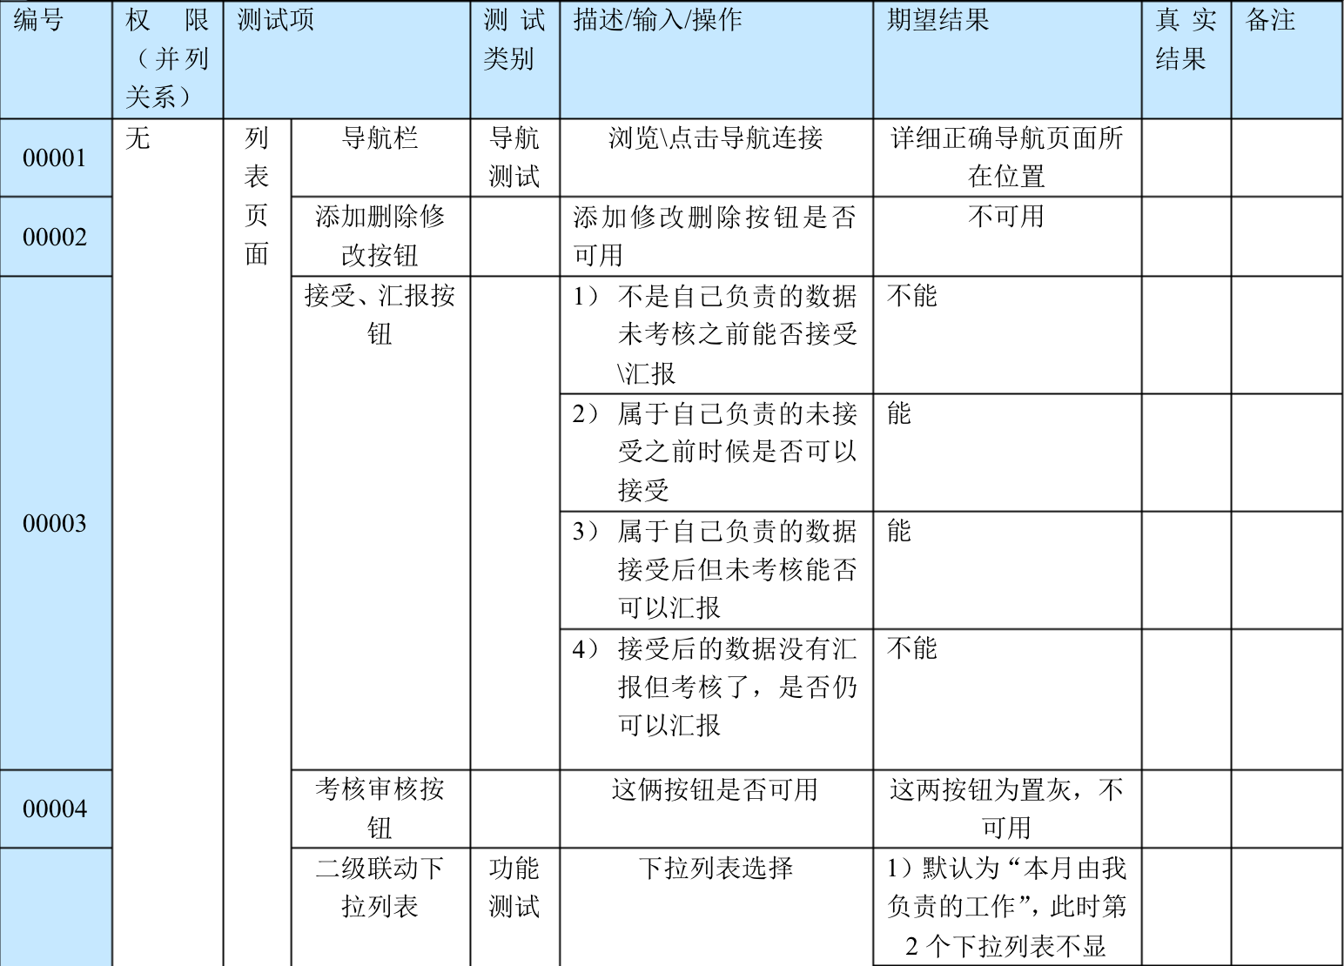
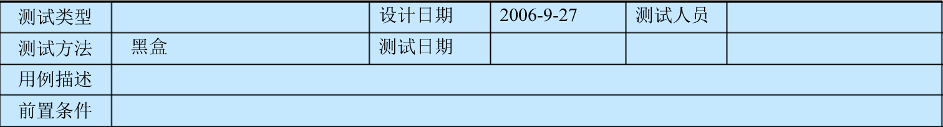

Slide 14
5.1 软件测试的基本概念
4 软件测试的分类
  根据开发阶段不同，可以将其分为：单元测试、集成测试、确认测试、系统测试和验收测试
  根据测试实施组织方式不同，可以将其分为：开发方测试、用户测试、第三方测试
  根据测试技术不同，可以将其分为：白盒测试、黑盒测试、灰盒测试
  根据测试内容不同，可以将其分为：符合性测试、验收测试、易用性测试、兼容性测试、可靠性测试、安全性测试、性能测试、压力测试等

Slide 15
5.1 软件测试的基本概念
4 软件测试的分类
  （1）人工测试：是指不依靠计算机，而靠人工审查程序的办法
    人工审查程序偏重于程序质量的检验，而软件审查除了审查程序质量外，还要对各阶段的软件产品进行检验。人工测试可以发现计算机不易发现的错误
  根据测试时，是否需要执行被测程序，可以将测试分为：静态测试和动态测试
  静态测试
  是指被测试程序，不在机器上运行，而是采用人工检测和计算机辅助静态分析的手段，对程序进行检测
  （2）计算机辅助静态分析：是指利用静态分析工具，对被测试程序进行特性分析，从程序中提取一些信息，以便检查程序逻辑的各种缺陷和可疑的程序构造

Slide 16
5.1 软件测试的基本概念
4 软件测试的分类
  根据测试时，是否需要执行被测程序，可以将测试分为：静态测试和动态测试
  动态测试
  是指在计算机上运行被测试软件，通过输入测试用例，对其运行情况进行分析，发现其表现的行为与设计规约或用户需求不一致的地方
  对软件进行动态测试时，最常使用的方法为：白盒测试和黑盒测试

Slide 17
5.1 软件测试的基本概念
4 软件测试的分类
  也可以按照测试执行时，是否需要人工干预将软件测试分为：手工测试和自动测试

Slide 18
第 5 章 软件测试
5.1 软件测试的基本概念
5.2 白盒测试方法
5.3 黑盒测试方法
5.4 软件测试的基本过程
5.5 软件调试

Slide 19
5.2 白盒测试方法
什么是白盒测试法
  白盒测试法中，测试者可以看到被测程序源代码和内部结构，并根据内部结构找到合适的测试用例，以检验程序中的每条通路或关键元素是否都能按预定要求正确工作
逻辑结构

Slide 20
5.2 白盒测试方法
测试目标
  是通过测试 尽可能提高程序内部逻辑的覆盖程度，以发现可能潜在在程序语句、判定、条件以及路径中的可能错误
  白盒测试方法包括：逻辑覆盖法 和 基本路径测试法

Slide 21
5.2 白盒测试方法
5.2.1 逻辑覆盖法
基本思想
  逻辑覆盖法：是通过对程序逻辑结构的遍历实现程序的覆盖。它是一系列测试过程的总称
  根据覆盖目标的不同和覆盖程序语句的详尽程度，逻辑覆盖又可分为：语句覆盖、判定覆盖、条件覆盖、判定条件覆盖 和 条件组合覆盖

Slide 22
5.2 白盒测试方法
5.2.1 逻辑覆盖法
  在白盒法中，不同的标准对测试情况具有不同的覆盖程度，使用时只需确定一种覆盖标准，再按照选定的覆盖标准来设计测试用例
弱
强
语
句
覆
盖
判
定
覆
盖
条
件
覆
盖
判
定
条
件
覆
盖
条
件
组
合
覆
盖

Slide 23
5.2 白盒测试方法
5.2.1 逻辑覆盖法
  例：用白盒法测试以下程序段。如图所示，程序中有两个判定，每个判定都包含复合条件的逻辑表达式
A>1 AND B=0
Y
Procedure (VAR A, B, X:REAL);
BEGIN
IF (A>1) AND (B=0)
THEN X:=X/A;
IF (A=2) OR (X>1)
THEN X:=X+1;
END;
N
X:=X/A
Y
A=2 OR X>1
N
X:=X+1
  下面，我们按照不同的覆盖标准，对该程序段进行测试

Slide 24
5.2 白盒测试方法
5.2.1 逻辑覆盖法
Procedure EX(A, B, X:REAL);
BEGIN
IF (A>1) AND (B=0)
THEN X:=X/A
IF (A=2) OR (X>1)
THEN X:=X+1
END
s
Begin
a
T
A>1 AND B=0
c
F
X:=X/A
b
T
A=2 OR X>1
e
设计测试用例：
[输入(A, B, X), 输出(X)]
F
X:=X+1
d
End

Slide 25
5.2 白盒测试方法
5.2.1 逻辑覆盖法
（1）语句覆盖
  语句覆盖是指设计足够的测试用例，使被测程序中 每个语句至少执行一次

Slide 26
5.2 白盒测试方法
每个语句至少执行一次
5.2.1 逻辑覆盖法
Procedure EX(A, B, X:REAL);
BEGIN
IF (A>1) AND (B=0)
THEN X:=X/A
IF (A=2) OR (X>1)
THEN X:=X+1
END
s
Begin
a
T
A>1 AND B=0
c
F
X:=X/A
b
T
A=2 OR X>1
e
（1）语句覆盖：
用例 [(2, 0, 4), (3)]，覆盖路径 sacbed
F
X:=X+1
d
End

Slide 27
5.2 白盒测试方法
5.2.1 逻辑覆盖法
（2）判定覆盖
  执行足够的测试用例，使得被测试程序中每个语句至少执行一次，并且 每个判定分支也至少执行一次（即真假分支均通过一次）

Slide 28
5.2 白盒测试方法
每个语句至少执行一次
每个判定分支也至少执行一次
5.2.1 逻辑覆盖法
Procedure EX(A, B, X:REAL);
BEGIN
IF (A>1) AND (B=0)
THEN X:=X/A
IF (A=2) OR (X>1)
THEN X:=X+1
END
s
Begin
a
T
A>1 AND B=0
c
F
X:=X/A
b
T
A=2 OR X>1
（2）判定覆盖：
方案1：[(2, 0, 4), (3)]，覆盖sacbed
[(1, 1, 0), (0)]，覆盖sabd
方案2：[(3, 0, 3), (2)]，覆盖sacbd
[(2, 1, 1), (2)]，覆盖sabed
e
F
X:=X+1
d
End

Slide 29
5.2 白盒测试方法
5.2.1 逻辑覆盖法
（3）条件覆盖
  执行足够的测试用例，不仅使每个语句至少执行一次，而且使 判定条件中的每个（子）条件至少获得一次可能取值的机会

Slide 30
5.2 白盒测试方法
每个语句至少执行一次
判定条件中每个条件至少获得一次可能取值的机会
5.2.1 逻辑覆盖法
Procedure EX(A, B, X:REAL);
BEGIN
IF (A>1) AND (B=0)
THEN X:=X/A
IF (A=2) OR (X>1)
THEN X:=X+1
END
s
Begin
a
T
A>1 AND B=0
c
F
X:=X/A
b
T
A=2 OR X>1
e
（3）条件覆盖：
判定1的条件：A > 1, A ≤ 1; B = 0, B ≠ 0
判定2的条件：A = 2, A ≠ 2; X > 1, X ≤ 1
[(2, 0, 4), (1)]，覆盖sacbed
[(1, 1, 1), (1)]，覆盖sabd
F
X:=X+1
d
End

Slide 31
5.2 白盒测试方法
每个语句至少执行一次
判定条件中每个条件至少获得一次可能取值的机会
5.2.1 逻辑覆盖法
（3）条件覆盖：
判定1的条件：A > 1, A ≤ 1; B = 0, B ≠ 0
判定2的条件：A = 2, A ≠ 2; X > 1, X ≤ 1
条件覆盖同时满足判定覆盖
[(2, 0, 4), (1)]，覆盖sacbed
[(1, 1, 1), (1)]，覆盖sabd
条件覆盖但不满足判定覆盖
[(2, 0, 1), (1)]，覆盖sacbed
[(1, 1, 2), (1)]，覆盖sabed
s
Begin
a
T
A>1 AND B=0
c
F
X:=X/A
b
T
A=2 OR X>1
e
F
X:=X+1
d
End

Slide 32
5.2 白盒测试方法
5.2.1 逻辑覆盖法
（4）判定/条件覆盖
  执行足够的测试用例，使得被测试程序中 每个判定分支至少获得一次通过，同时各判定中 每个条件至少获得一次可能取值的机会

Slide 33
5.2 白盒测试方法
5.2.1 逻辑覆盖法
（4）判定/条件覆盖：
[(2, 0, 4), (1)]，覆盖sacbed
[(1, 1, 1), (1)]，覆盖sabd
s
Begin
a
T
A>1 AND B=0
c
F
X:=X/A
b
T
A=2 OR X>1
e
F
X:=X+1
d
End

Slide 34
5.2 白盒测试方法
5.2.1 逻辑覆盖法
（5）条件组合覆盖
  执行足够的测试用例，使得被测试程序中每个 判定条件的各种组合至少获得一次为真和假的机会

Slide 35
5.2 白盒测试方法
5.2.1 逻辑覆盖法
（5）条件组合覆盖：
判定1的条件：A > 1, A ≤ 1; B = 0, B ≠ 0
判定2的条件：A = 2, A ≠ 2; X > 1, X ≤ 1
共组成8种条件组合
A > 1, B = 0
A > 1, B ≠ 0
A ≤ 1, B = 0
A ≤ 1, B ≠ 0
A = 2, X > 1
A = 2, X ≤ 1
A ≠ 2, X > 1
A ≠ 2, X ≤ 1
s
Begin
a
T
A>1 AND B=0
c
F
X:=X/A
b
T
A=2 OR X>1
e
F
X:=X+1
d
End

Slide 36
5.2 白盒测试方法
5.2.1 逻辑覆盖法
（5）条件组合覆盖：
A > 1, B = 0
A > 1, B ≠ 0
A ≤ 1, B = 0
A ≤ 1, B ≠ 0
A = 2, X > 1
A = 2, X ≤ 1
A ≠ 2, X > 1
A ≠ 2, X ≤ 1
组合1/5：[(2, 0, 4), (1)]，覆盖sacbed
组合2/6：[(2, 1, 1), (2)]，覆盖sabed
组合3/7：[(1, 0, 2), (3)]，覆盖sabed
组合4/8：[(1, 1, 1), (1)]，覆盖sabd
s
Begin
a
T
A>1 AND B=0
c
F
X:=X/A
b
T
A=2 OR X>1
e
F
X:=X+1
d
End

Slide 37
5.2 白盒测试方法
5.2.2 基本路径法
1 基本路径法的设计思想
  基本路径测试法：是在 程序控制流图 的基础上，通过分析控制构造的环路复杂性，导出基本可执行路径集合，从而设计测试用例的方法
  设计出的测试用例要保证在测试中程序的每个可执行语句至少执行一次

Slide 38
5.2 白盒测试方法
5.2.2 基本路径法
2 设计步骤
  （1）绘制 程序控制流图：描述程序控制流的一种图示方法
  （2）计算程序环形复杂度：从 程序的环形复杂度可导出程序基本路径集合中的独立路径数，这是确定程序中每个可执行语句至少执行一次所必须的 测试用例数目的上界
  （3）导出测试用例：根据环形复杂度和程序结构设计测试用例

Slide 39
5.2 白盒测试方法
5.2.2 基本路径法
3 程序控制流图
  程序控制流图：可简称为流图，是对程序流程图进行简化后得到的，表示程序控制流的结构
  程序控制流图：是描述程序控制流的一种方式

Slide 40
5.2 白盒测试方法
5.2.2 基本路径法
相当于条件组合覆盖
Edge
1
Node
2,3
6
4,5
7
8
9
Region
10
11
  图形符号
圆圈代表一个节点，表示一个或多个无分支的语句或源程序语句
程序控制流图中边和节点，圈定的部分叫做区域。当对区域计数时，图形外的一个部分也应记为一个区域
  判断语句中的条件为复合条件时，即，条件表达式由一个或多个逻辑运算符连接的逻辑表达式，则需要改变复合条件的判断为一系列只有单个条件的嵌套的判断

Slide 41
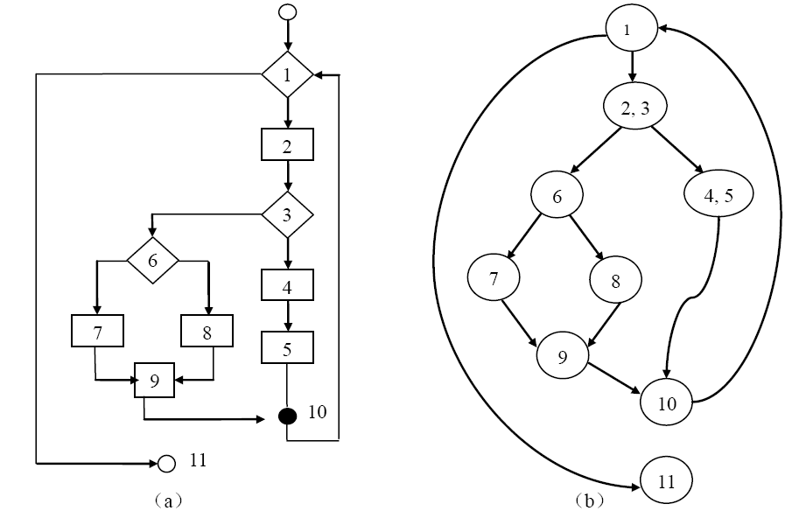
5.2 白盒测试方法
5.2.2 基本路径法
  实例：(a)为一个简单的程序流程图，(b)为简化后的流图

Slide 42
5.2 白盒测试方法
5.2.2 基本路径法
4 环形复杂度与独立路径
  环形复杂度：是一种为程序逻辑复杂性提供定量尺度的软件度量
  计算方式有三种：
  （1）流图G的环形复杂度 V(G)= E-N+2 ，其中：E-是流图中边的数量，N-是流图中的节点数量
  （2）V(G) 等于控制流图中 区域的数量
  （3）V(G )等于控制流图中 判定节点数+1
  根据环形复杂度可以 确定独立路径数，即：测试用例数

Slide 43
5.2 白盒测试方法
5.2.2 基本路径法
4 环形复杂度与独立路径
  如图所示，为一个程序控制流图：
（1） 在流图中，边的数量E=11，节点数量N=9，对应的环形复杂度为：V(G) = E-N+2=11-9+2=4
  （2）在流图中，区域的数量为4，对应的环形复杂度为：4
  （3）在流图中，判定节点数为：3，对应的环形复杂度为：3+1=4

Slide 44
5.2 白盒测试方法
测试用例数目上界
5.2.2 基本路径法
4 环形复杂度与独立路径
  独立路径：是指程序中至少引入了 一个新的语句 或一个 新的条件 的程序路径：
path1 ：1-11
path2：1-2-3-4-5-10-1-11
path3：1-2-3-6-8-9-10-1-11
path4：1-2-3-6-7-9-10-1-11
每条路径都有至少一个新边

Slide 45
第 5 章 软件测试
5.1 软件测试的基本概念
5.2 白盒测试方法
5.3 黑盒测试方法
5.4 软件测试的基本过程
5.5 软件调试

Slide 46
5.3 黑盒测试方法
5.3.1 黑盒测试的基本概念
什么是黑盒测试法？
  把被测程序当作一个黑盒，在 不考虑程序内部结构 和内部特性，测试者 只需知道 该程序 输入、输出之间的关系 或 程序的功能 的情况下，检查程序是否符合它的功能说明
  黑盒测试，又称 功能测试、数据驱动测试 或 基于规格说明的测试

Slide 47
5.3 黑盒测试方法
5.3.1 黑盒测试的基本概念
什么是黑盒测试法？
注重于测试软件的功能需求，主要试图发现下列几类错误：
    功能错误或遗漏
    性能错误
    初始化和终止错误
    界面错误
    数据结构或外部数据库访问错误等

Slide 48
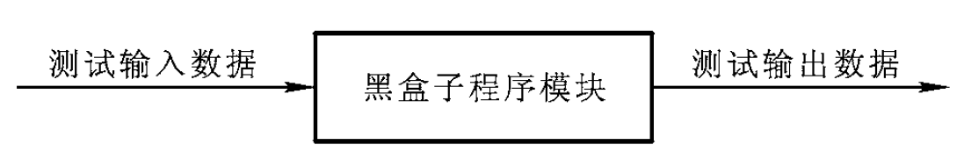
5.3 黑盒测试方法
5.3.1 黑盒测试的基本概念
黑盒测试的目标
  精心设计或挑选出 最具代表性的少量测试用例，通过它们的执行，期望可以发现尽可能多的错误
  黑盒测试包括：等价类划分法、边界值分析法、错误推测法等

Slide 49
5.3 黑盒测试方法
5.3.2 等价类划分法
1 等价类划分法基本思想
  将被测程序的所有可能输入数据（有效与无效的）划分为若干等价类，在指定等价类中任取一组数据作为一个测试用例，作为该等价类的代表
  如果该组数据可以检查出程序的错误，则该等价类中其他组数据也可以产生同样的错误，相反，如果该组数据没有查出错误，则使用该等价类中其他数据组执行程序也是正确的

Slide 50
5.3 黑盒测试方法
5.3.2 等价类划分法
1 等价类划分法基本思想
  等价分类法，一般有两种类型的等价类：
  有效等价类：输入的数据满足程序模块要求的输入数据规范
  无效等价类：输入的数据不满足程序模块对输入数据的要求

Slide 51
5.3 黑盒测试方法
5.3.2 等价类划分法
1 等价类划分法基本思想
  在划分等价类时，可以参考以下原则进行：
  （1）如果输入条件中，规定了取值范围，则可以确立 1 个有效等价类和 2 个无效等价类
例：输入学生成绩，成绩范围0–100, 则可确定1个有效等价类（0－100）和 2个无效等价类（<0, >100）
  （2）如果输入条件中，规定了输入值的集合，（或者是规定了“必须如何...”的条件），则可以建立 1 个有效等价类（集合内的元素）和 1 个无效等价类（集合之外的元素）

Slide 52
5.3 黑盒测试方法
5.3.2 等价类划分法
1 等价类划分法基本思想
  （3）如果输入条件是一个布尔量，则可以确定 1个有效等价类（条件为“真”）和 1个无效等价类（条件为“假”）
例：某程序进入时，要求必须输入口令，则可划分有效等价类为“输入口令”，无效等价类为“不输入口令”
  （4）如果规定了输入数据的一组值，而且程序要对每个输入值分别进行处理，则可为每一个输入值确立 1个有效等价类，并针对这组值，建立 1个无效等价类，即所有不允许的输入值的集合

Slide 53
5.3 黑盒测试方法
5.3.2 等价类划分法
1 等价类划分法基本思想
  （5）如果规定了输入数据必须遵守的规则，则可以确立 1个有效等价类（符合规则）和若干个无效等价类（从不同角度违反规则）
  （6）如果知道已划分的等价类中，各元素在程序中的处理方式不同，则应将此等价类进一步划分成更小的等价类

Slide 54
5.3 黑盒测试方法
5.3.2 等价类划分法
2 等价类划分法的基本步骤
  （1）划分出 有效等价类 和 无效等价类
  （2）为每一个等价类规定唯一的编号
  （3）设计一个新的测试用例，使其尽可能多地 覆盖尚未被覆盖过的有效等价类
  重复这步，直到所有有效等价类均被测试用例所覆盖
  （4）设计一个新的测试用例，使其只覆盖一个无效等价类。重复这步，直到所有无效等价类均被覆盖

Slide 55
5.3 黑盒测试方法
5.3.2 等价类划分法
实例：用等价类划分法为下列程序设计测试用例
功能描述：某城市的电话号码由3部分组成。假定被测程序能接收一切符合下述规定的电话号码，拒绝所有不符合规定的电话号码。
地区码：空白或3位数字；
前缀：非‘0’或‘1’开头的3位数字；
后缀：4位数字

Slide 56
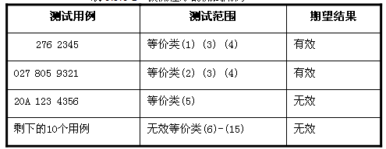
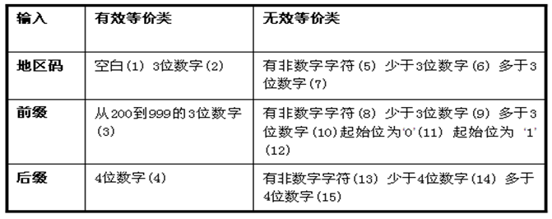
5.3 黑盒测试方法
5.3.2 等价类划分法
实例：用等价类划分法为下列程序设计测试用例
尽可能多覆盖
（1）等价类划分并编号
（2）为每个有效等价类和无效等价类设计测试用例
覆盖一个

Slide 57
5.3 黑盒测试方法
5.3.3 边界值分析法
1 设计思想
  程序在处理 边界情况 时最容易发生错误，许多程序错误出现在下标、数据结构和循环等的边界附近。
因此，设计程序运行在 边界情况附近 的测试用例，可以使程序错误更容易暴露出来。
例：在做三角形设计时，要输入三角形的3个边长A，B 和C。这3个数值应当满足：A>0，B>0，C>0，A+B>C，A+C>B，B+C>A，才能构成三角形。但如果把6个不等式中的任何一个“>”错写成“>=”，那么不能构成三角形的问题恰好出现在容易被疏忽的边界附近。
注：数据结构是指相互之间存在一种或多种特定关系的数据元素的集合。

Slide 58
5.3 黑盒测试方法
5.3.3 边界值分析法
2 基本步骤
  （1）首先应确定边界
  （2）选取测试数据
选择测试数据时，应当选取正好等于、刚刚大于或刚刚小于边界的值作为测试数据，而不是选取等价类中的典型值或任意值作为测试数据。
通常，边界值分析法是对等价类划分法的补充。

Slide 59
5.3 黑盒测试方法
5.3.3 边界值分析法
3 选择测试用例时，可以遵循以下原则
  原则 1：如果输入条件规定了值的范围，则应取刚达到这个范围的边界的值，以及刚刚超越这个范围边界的值作为测试输入数据
例如：若输入值的范围是整数“1 ～100”，则可选取“1”，“100”，“0”，“101” 做为测试输入数据

Slide 60
5.3 黑盒测试方法
5.3.3 边界值分析法
3 选择测试用例时，可以遵循以下原则
  原则 2：如果输入条件 规定了值的个数，则用最大个数、最小个数，比最大个数多1、比最小个数少1的数作为测试数据
例如：一个输入文件可有1～12条记录（如当年的各月销售额数据表），则可以分别设计有1条记录、12条记录以及0条记录和13条记录的输入文件

Slide 61
5.3 黑盒测试方法
5.3.3 边界值分析法
3 选择测试用例时，可以遵循以下原则
  原则 3：根据 规格说明 的每个 输出条件（规定范围），使用原则 1
例如：某程序的功能是计算折扣量，最低折扣量是0元，最高折扣量是1050元。 则设计一些测试用例，使它们恰好产生0元和1050元的结果。 此外，还可考虑设计结果为负值或大于1050元的测试用例

Slide 62
5.3 黑盒测试方法
5.3.3 边界值分析法
3 选择测试用例时，可以遵循以下原则
  原则 4：根据 规格说明 的每个 输出条件（规定个数），使用原则 2
例如：选拔推免研究生的程序，根据学生入学以来的成绩排序，从高分到低分选拔30名，同时要求推免生的平均成绩不小于80分且获得英语6级证书。则可设计一些测试用例，使输出的推免生的名单刚好1名、30名，也可考虑超过30名的情况。

Slide 63
5.3 黑盒测试方法
5.3.3 边界值分析法
3 选择测试用例时，可以遵循以下原则
  原则 5：如果程序的规格说明给出的 输入域 或 输出域 是 有序集合，则应选取集合的第一个元素和最后一个元素作为测试用例
  原则 6：如果程序中使用了一个内部数据结构，则应当选择这个数据结构的边界值作为测试用例
例如：如果程序中定义了一个数组，其元素下标的下界是0，上界是100，那么应选择这个数组边界的值，0与100，作为测试用例

Slide 64
5.3 黑盒测试方法
5.3.4 错误推测法
错误推测法的基本思想
  列举出程序中可能有的错误和容易发生错误的特殊情况，并且根据它们选择测试用例
  人们往往在程序设计过程中，会总结出一些容易出错的情况
例如，输入数据为零或输出数据为零，往往容易发生错误；
例如，如果输入或输出的数目允许变化（例如，被检索的或生成表的项数），则输入或输出的数目为0和1的情况，是容易出错的情况（例如，表为空或只有一项）

Slide 65
5.3 黑盒测试方法
5.3.4 错误推测法
例如，对一个排序的程序，可能出错的情况有：
  （1）输入表为空的情况
  （2）输入表中只有一行
  （3）输入表中所有的行都具有相同的值
  （4）输入表已经排好序
又如，测试一个采用二分法的检索程序，需要考虑的情况有：
  （1）表中只有一个元素
  （2）表长是2的幂
  （3）表长是2的幂减1或2的幂加1

Slide 66
5.3 黑盒测试方法
5.3.4 错误推测法
错误推测法：是一种简单易行的黑盒测试法，但由于该方法有较大的随意性，必须根据具体情况具体分析，主要依赖于测试者的经验，因此，通常它作为一种辅助的黑盒测试方法

Slide 67
补： 灰盒测试
灰盒测试：是介于 白盒测试 与 黑盒测试 之间的一种测试，灰盒测试多用于 集成测试 阶段，不仅关注输出、输入的正确性，同时也关注程序内部的情况。灰盒测试不像白盒那样详细、完整，但又比黑盒测试更关注程序的内部逻辑，常常是通过一些表征性的现象、事件、标志来判断内部的运行状态

Slide 68
第 5 章 软件测试
5.1 软件测试的基本概念
5.2 白盒测试方法
5.3 黑盒测试方法
5.4 软件测试的基本过程
5.5 软件调试

Slide 69
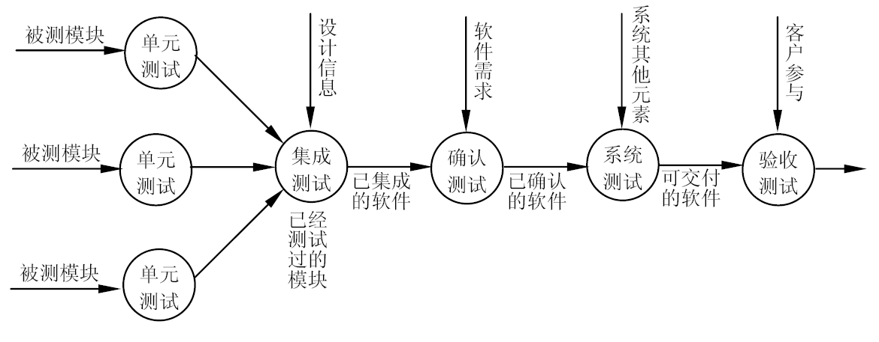
5.4 软件测试的基本过程
软件测试过程按测试的先后次序，可分为5个步骤：单元测试、集成测试、确认测试、系统测试和验收测试

Slide 70
5.4 软件测试的基本过程
（1）单元测试
分别完成每个单元的测试任务，以确保每个模块能正常工作
大量地采用了白盒测试方法，尽可能发现模块内部的程序差错
（2）集成测试
将已测试过的单元模块，按照一定的顺序组装成系统，同时进行测试
集成测试的重点：是模块间的相互通信与协调，这时较多地采用黑盒测试（或灰盒测试）方法来设计测试用例

Slide 71
5.4 软件测试的基本过程
（3）确认测试
完成集成测试以后，要对开发工作初期制定的确认标准进行检验
确认测试：是检验所开发的软件，能否满足所有功能和性能需求的最后手段，通常均采用黑盒测试方法
（4）系统测试
确认测试以后，给出的应该是合格的软件产品，但为检验它能否与系统的其他部分（如：硬件，数据库及操作人员）协调工作，需要进行系统测试
（5）验收测试
是检验软件产品质量的最后一道工序
它与前面讨论的各种测试活动的不同之处，主要在于它突出了客户的作用，同时软件开发人员也应有一定程度的参与

Slide 72
5.4 软件测试的基本过程
5.4.1 单元测试
1 单元测试内容
  单元测试目的是：发现 模块内部 可能存在的各种差错，以白盒法为主。测试重点主要包括下列5个方面。
  （1）模块接口
检查数据能否正确地通过模块。检查的主要内容是参数的个数、属性及对应关系是否一致。
当模块通过文件进行输入/输出时，要检查文件的具体描述是否正确，包括：文件的定义、记录的描述及文件的处理方式等

Slide 73
5.4 软件测试的基本过程
5.4.1 单元测试
1 单元测试内容
  （2）局部数据结构
说明不正确或不一致
初始化或缺省值错误
变量名未定义或拼写错误
数据类型不相容
上溢、下溢或地址错误等
除了检查局部数据外，还应注意全局数据与模块的相互影响

Slide 74
5.4 软件测试的基本过程
5.4.1 单元测试
1 单元测试内容
  （3）重要的执行路径
重要模块要进行基本路径测试，仔细地选择测试路径是单元测试的一项基本任务
选择好的测试用例能发现不正确的计算、错误的比较或不适当的控制流而造成的错误
计算中常见的错误有：算术运算符优先次序不正确；运算方式不正确；初始化方式不正确；精确度不够；表达式的符号表示错误等
条件及控制流向中常见的错误有：不同的数据类型比较；逻辑运算符不正确或优先次序错误；由于精确度误差造成的相等比较出错；循环终止条件错误或死循环；错误地修改循环变量等

Slide 75
Question1：Rounding errors（舍入误差）
补
float Sum;
Sum=0.1+0.1+0.1+0.1+0.1+0.1+0.1+0.1+0.1+0.1;
if (Sum==1.0)
printf ("True");
else
printf ("Flase");

Slide 76
5.4 软件测试的基本过程
5.4.1 单元测试
1 单元测试内容
  （4）错误处理
错误处理主要 测试程序对错误处理的能力，检查是否存在以下问题：
不能正确响应外部输入或内部错误
对发生的错误不能正确描述或描述内容难以理解
在错误处理之前，系统已进行干预等

Slide 77
5.4 软件测试的基本过程
5.4.1 单元测试
1 单元测试内容
  （5）边界条件
程序最容易在边界上出错，如输入/输出数据的等价类边界、选择条件和循环条件的边界、复杂数据结构（如表）的边界等都应进行测试

Slide 78
5.4 软件测试的基本过程
5.4.1 单元测试
1 单元测试内容
模块接口测试
重要路径测试
I/O 参数值的个数、类型、次序、格式是否正确，I/O文件属性、操作是否正确等。
重要路径通常是指完成模块功能的主要路径，一般是控制结构。
模块
边界条件测试
局部数据结构测试
边界条件常包括循环边界，最大最小值、控制流中等于、大于、小于的比较值等。
数据说明是否正确、一致，变量及其初值定义是否正确等。
错误处理测试
检查“错误处理程序”本身的错误。
78

Slide 79
5.4 软件测试的基本过程
5.4.1 单元测试
2 单元测试环境
被测试的单元模块往往不是独立的程序，无法单独运行，因此，需要构建测试环境
由于被测试的模块处于整个软件结构的某一层次上， 被其它模块调用或调用其他模块，其本身不能进行单独运行。因此，在单元测试时，需要为被测模块设计 驱动模块（driver）和 桩模块（stub）
驱动模块：作用是用来模拟被测模块的 上级调用模块，功能要比真正的上级模块简单得多，它只完成接受测试数据，以上级模块调用被测模块的格式驱动被测模块，接收被测模块的测试结果并输出
桩模块：用来代替被测模块所 调用的模块，它的作用是返回被测模块所需的信息

Slide 80
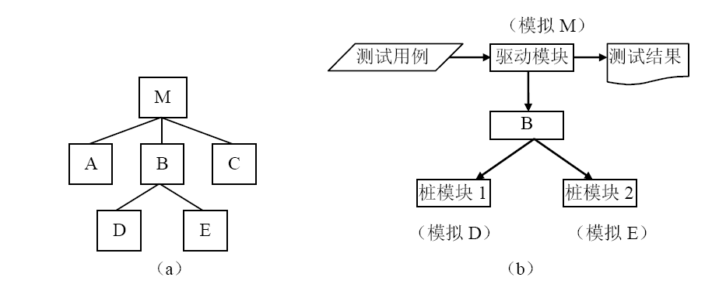
5.4 软件测试的基本过程
5.4.1 单元测试
2 单元测试环境
如图（a）所示为待测软件结构，模块B的测试环境如图（b）所示。
驱动模块和桩模块的编写给测试带来额外开销，但是与被测模块有联系的那些模块在尚未编写好或未测试的情况下，如：模块M，D，E，设计驱动模块和桩模块是必要的

Slide 81
5.4 软件测试的基本过程
5.4.2 集成测试
1 集成测试的任务
集成测试：是指在单元测试的基础上，将所有模块按照设计要求组装成一个完整的系统而进行的测试。故也称为组装测试或联合测试

Slide 82
5.4 软件测试的基本过程
5.4.2 集成测试
1 集成测试的任务
实践证明，单个模块能正常工作，集成后不见得能正常工作。其原因如下：
1）单元测试使用的驱动模块和桩模块，与它们所代替的模块并不完全等效，因此，单元测试有不彻底、不严格的情况。
2）各个模块组装起来，穿越模块接口的数据可能会丢失
3）一个模块的功能，可能会对另一个模块的功能，产生不利的影响
4）各个模块的功能组合起来，可能达不到预期要求的功能
5）单个模块可接受的误差，组装起来可能累积和放大到不能接受的程度
6）全局数据可能会出现问题

Slide 83
5.4 软件测试的基本过程
5.4.2 集成测试
1 集成测试的任务
集成测试的任务：是用于发现模块组装中可能出现的问题，最终，构成一个符合要求的软件系统
集成测试的重点在于检查模块之间接口的有关问题，发现公共数据与全程变量引起的模块间的干扰相互作用

Slide 84
5.4 软件测试的基本过程
5.4.2 集成测试
2 集成测试方法
主要有：非渐增式测试和渐增式测试
【非渐增式测试】 是首先对每个模块分别进行单元测试，然后再把 所有的模块 按设计要求组装在一起进行的测试。缺点：难以定位错误的位置和原因，只适合小规模的系统
【渐增式测试】是逐个把未经组合的模块组装到已经测试过的模块上去，进行集成测试。每加入一个新模块进行一次集成的测试，重复此过程直至程序组装完毕

Slide 85
5.4 软件测试的基本过程
5.4.2 集成测试
2 集成测试方法
【渐增式测试具有多方面的优点】
渐增式测试利用已测试过的模块，作为部分测试软件，因此，可以减少一部分测试工作量
渐增式测试可以较早发规模块间的接口错误
在使用渐增式测试方法时，如果发生错误，往往和最近加进来的那个模块有关，因此，便于错误诊断与定位
渐增式测试，把已经测试好的模块和新加进来的那个模块一起测试，已测试过的模块可以在新的条件下受到新的检验，因此，这种方法对程序的测试更彻底

Slide 86
5.4 软件测试的基本过程
在使用渐增式进行系统集成时，有：自顶向下和自底向上两种方法
5.4.2 集成测试
2 集成测试方法
（1） 自顶向下渐增集成
其步骤是，从顶层模块开始，沿被测程序的软件结构图的控制路径逐步向下测试，从而把各个模块都结合进来
该方法不需要编写驱动模块，只需要编写桩模块渐增式测试可以较早发规模块间的接口错误

Slide 87
5.4 软件测试的基本过程
（1） 自顶向下渐增集成
图a为软件结构图，图b描述了自顶向下渐增集成的过程。
M1
M1
M2
S1
M3
S2
M4
S3
M2
M3
M4
M5
S4
M6
M5
M6
S5
图a
图b
第一步：测试主控模块M1，设计桩模块S1、S2、S3，模拟被M1调用的模块M2、M3、M4。
第二步：依次用M2、M3、M4替代桩模块S1、S2、S3，每替代一次进行一次测试。
第三步：对由主控模块M1和模块M2、M3、M4构成的子系统进行测试，设计桩模块S4、S5。
第四步：依次用模块M5和M6替代桩模块S4、S5，并同时进行新的测试。组装测试完毕。

Slide 88
5.4 软件测试的基本过程
（1） 自顶向下渐增集成
  自顶向下渐增集成又有两种组合策略：深度优先策略和宽度优先策略
  深度优先策略：先从软件结构中选择一条主控路径，把该路径上的模块一个个结合进来，进行测试，以便完成一个特定的子功能，接着再结合其他需要优先考虑的路径。
如图所示的软件结构图按深度优先组合顺序为：
A、
B、E、J、K、
C、F、L、
G、
D、H、M、N、
I
A
B
C
D
E
F
G
H
I
J
K
L
M
N

Slide 89
5.4 软件测试的基本过程
（1） 自顶向下渐增集成
  自顶向下渐增集成又有两种组合策略：深度优先策略和宽度优先策略
  宽度优先策略：首先沿着水平方向，把每一层中所有的直接隶属于上一层的模块集中起来，直至最底层。
如图所示的软件结构图按宽度优先组合顺序为：
A、
B、C、D、
E、F、G、H、I、
J、K、L、M、N
A
B
C
D
E
F
G
H
I
J
K
L
M
N

Slide 90
5.4 软件测试的基本过程
在使用渐增式进行系统集成时，有：自顶向下和自底向上两种方法
5.4.2 集成测试
2 集成测试方法
（1） 自顶向下渐增集成
优点
能较早地发现高层模块接口、控制等方面的问题
初期的程序概貌可让人们较早地看到程序的主功能，增强开发人员的信心
缺点
桩模块不可能提供完整的信息，因此，把许多测试推迟到用实际模块代替桩模块之后
设计较多的桩模块，测试开销大
早期不能并行工作，不能充分利用人力

Slide 91
5.4 软件测试的基本过程
在使用渐增式进行系统集成时，有：自顶向下和自底向上两种方法
5.4.2 集成测试
2 集成测试方法
（2） 自底向上渐增集成
是从软件结构最低层的模块开始，进行组装
由于自底向上渐增集成：是从底部向上结合模块，在测试模块时，它的下级模块已经测试通过了，因此，这种方式不需要桩模块
但是，被测模块的上级模块还没有集成进来，因此，需要为正在测试的模块准备驱动模块

Slide 92
5.4 软件测试的基本过程
（1） 自底向上渐增集成
图a为软件结构图，图b描述了自底向上渐增集成的过程。
D4
M1
M1
D2
M2
M3
M4
D1
M4
M5
M2
M3
D3
M6
M5
M6
图a
图b
第一步：对最底层的模块M3、M5、M6进行测试，设计驱动模块D1、D2、D3来模拟调用
第二步：用实际模块M2、M1和M4替换驱动模块D1、D2、D3。
第三步：把已测试的子系统按程序结构连接起来，构成系统。
第四步：设计驱动模块D4，模拟对系统调用，完成程序的组装测试

Slide 93
5.4 软件测试的基本过程
在使用渐增式进行系统集成时，有：自顶向下和自底向上两种方法
5.4.2 集成测试
2 集成测试方法
（2） 自底向上渐增集成
优点
比较容易设计测试用例
缺点
主要的控制和判断点的验证较迟，功能可行性不能较早得到证实

Slide 94
5.4 软件测试的基本过程
5.4.3 确认测试
确认测试又称有效性测试，它的任务是检查软件的功能与性能是否与需求说明书中确定的指标相符合，是否达到了系统设计确定的全部要求
确认测试阶段包括：进行有效性测试与软件配置审查两项工作

Slide 95
5.4 软件测试的基本过程
5.4.3 确认测试
确认测试又称有效性测试，它的任务是检查软件的功能与性能是否与需求说明书中确定的指标相符合，是否达到了系统设计确定的全部要求
确认测试阶段包括：进行有效性测试与软件配置审查两项工作
选择测试人员
有效性
测试
选择测试用例
测试报告
实际运行测试
管理
机构
裁决
专家
鉴定会
软件计划
用户文档
软件
配置
审查
开发文档
软件配置
源程序文本
支持环境

Slide 96
5.4 软件测试的基本过程
5.4.3 确认测试
1 进行有效性测试
有效性测试：是在模拟的环境下，也可能就是开发环境下，运用黑盒测试的方法，验证被测软件是否满足需求规格说明书列出的需求
首先，需要制定测试计划，确定要完成测试的种类，还需要制定一组测试步骤，并设计具体的测试用例
通过实施预定的测试计划和测试步骤，以确定：
—— 软件的特性是否与需求相符；
—— 所有的文档都正确，且便于使用；
—— 对其它软件需求，例如：可移植性、兼容性、出错自动恢复、可维护性等，也都要进行测试

Slide 97
5.4 软件测试的基本过程
5.4.3 确认测试
1 进行有效性测试
在全部的测试用例运行完后，所有的测试结果可以分为两类：
（1）测试结果与预期的结果相符
这说明软件的这部分功能或性能特征与需求规格说明书相符合，从而这部分程序被接受
（2）测试结果与预期的结果不符
这说明软件的这部分功能或性能特征与需求规格说明不一致，因此，要为它提交一份问题报告

Slide 98
5.4 软件测试的基本过程
5.4.3 确认测试
2 软件配置审查
软件配置审查的任务：是检查软件的所有文档资料的完整性、正确性，如发现遗漏和错误，应补充和改正。同时要编排好目录，为以后的软件维护工作奠定基础

Slide 99
5.4 软件测试的基本过程
5.4.4 系统测试

Slide 100
5.4 软件测试的基本过程
5.4.4 系统测试
系统测试的内容，与被测试系统的特性有关，通常有：
（1）功能测试
又称正确性测试，它检查软件的功能是否符合需求规格说明书。由于正确性是软件最重要的质量因素，所以，其测试也最重要
（2）性能测试
是用来测试软件在集成系统中的运行性能，特别是针对实时系统
可以在测试过程的任意阶段进行，但只有当整个系统的所有成分都集成到一起后，才能检查一个系统的真正性能

Slide 101
5.4 软件测试的基本过程
5.4.4 系统测试
（3）安全测试
安全测试的目的：在于验证安装在系统内的保护机制，能够在实际中保护系统，并不受非法侵入，不受各种非法的干扰
安全测试：要设置一些测试用例，试图突破系统的安全保密措施，检验系统是否有安全保密的漏洞

Slide 102
5.4 软件测试的基本过程
5.4.4 系统测试
（4）恢复测试
操作系统、数据库管理系统等都有恢复机制，即当系统受到某些外部事故的破坏时，能够重新恢复正常工作
恢复测试：通过各种手段，强制性地使软件出错，而不能正常工作，进而检验系统的恢复能力
如果系统恢复是自动的，则应检验：重新初始化，检验点设置机构、数据恢复以及重新启动是否正确
如果这一恢复需要人为干预，则应考虑平均修复时间是否在限定的范围以内

Slide 103
5.4 软件测试的基本过程
5.4.4 系统测试
（5）容量测试
容量测试：是要检验系统的能力，最高能达到什么程度
例如，对于编译程序，让它处理特别长的源程序；
对于操作系统，让它的作业队列“满员”；
对于信息检索系统，让它使用频率达到最大。
在使系统的全部资源达到“满负荷”的情形下，测试系统的承受能力

Slide 104
5.4 软件测试的基本过程
5.4.4 系统测试
（6）压力测试
是检查被测系统在恶劣环境下的表现（如：内存不足，访问量急剧增加，海量数据等）。在这种情况下，被测系统往往运行缓慢，能暴露许多在高速运行时，不易发生的问题
是测试系统在非正常的、超负荷的条件下的运行情况，用来评估在超越最大负载的情况下，系统将如何运行，考验系统在正常的情况下，对某种负载强度的承受能力
是一种破坏性的测试，用以判断系统的稳定性和可靠性

Slide 105
5.4 软件测试的基本过程
5.4.4 系统测试
（7） 文档测试
文档测试：主要检查文档的正确性、完备性和可理解性。
这里的正确性：是指不要把软件的功能和操作写错，也不允许文档内容前后矛盾。
完备性：是指文档不可以“虎头蛇尾”，更不许漏掉关键内容。
可理解性：是指文档要让大众用户看得懂，能理解

Slide 106
5.4 软件测试的基本过程
5.4.4 系统测试
总之，系统测试是一项比较灵活的工作，对测试人员有较高的要求，既要很了解用户的环境和系统的使用，又要从事各类测试的经验和丰富的软件知识。
参加人员为：有经验的系统测试专家，用户代表，软件系统的分析员或设计员

Slide 107
5.4 软件测试的基本过程
5.4.5 验收测试

Slide 108
5.4 软件测试的基本过程
5.4.5 验收测试
验收测试：一般是在软件系统测试结束，以及软件配置审查之后开始的
由用户、测试人员、开发人员和质量保证人员一起参与，目的是确保软件就绪
验收测试：可以分为两个大的部分：软件配置审核和可执行程序测试
其大致顺序可分为：文档审核、源代码审核、配置审核、测试程序或脚本审核、可执行程序测试

Slide 109
5.4 软件测试的基本过程
5.4.5 验收测试
如果一个软件不是为一个客户，而是为许多客户开发的，那么，让每个客户都进行正式的验收测试是不现实的，这时，应该考虑使用 α 测试和 β 测试，来发现看起来只有最终客户才能发现的错误

Slide 110
5.4 软件测试的基本过程
5.4.5 验收测试
1 Alpha 测试（α 测试）
Alpha 测试：是指在开发者的现场进行，并且开发者提供对用户指导下进行的测试
担任测试人员的用户是除开软件开发人员之外，首先见到软件产品的人，他们提出的修改意见，具有特别的价值
进行Alpha 测试时，开发者往往就坐在用户旁边，随时记下错误情况和使用中的问题。这是一种在受到控制的环境下进行的测试
Alpha 测试的目的：是让用户就软件的功能、操作界面、性能、可使用性、可靠性和支持等，进行直截了当的评价

Slide 111
5.4 软件测试的基本过程
5.4.5 验收测试
2 Beta 测试（β 测试，公测/众测）
Beta 测试：是由软件用户在软件实际使用环境下进行的测试
与Alpha 测试不同的是，开发者通常不在测试现场。因此，Beta 测试是在开发者无法控制的环境下，进行的软件现场应用
在Beta 测试中，由用户自己记录下遇到的所有问题，包括：真实的以及主观认定的，并需要将有关问题的记录以及意见反馈给开发者，开发者则在综合用户的报告之后，做出修改
在经过Beta测试之后，软件产品可交付给全体用户使用
Beta 测试的重点测试内容：是软件产品的支持性，涉及用户文档、客户培训等
Beta 测试：要求在Alpha 测试之后进行

Slide 112
第 5 章 软件测试
5.1 软件测试的基本概念
5.2 白盒测试方法
5.3 黑盒测试方法
5.4 软件测试的基本过程
5.5 软件调试

Slide 113
5.5 软件调试
调试的定义：软件调试是确定错误的原因和位置，并改正错误的过程
调试的目的：是确定错误的原因和位置，并改正错误，因此，调试也称为纠错

Slide 114
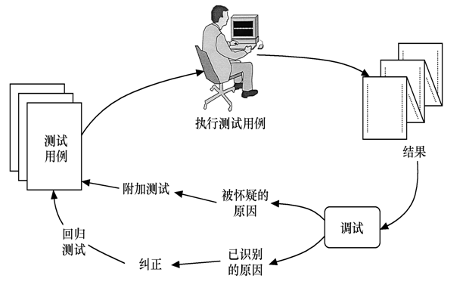
5.5 软件调试
1 调试过程
1）从错误的外部表现形式入手，确定程序中出错位置
2）研究有关部分的程序，找出错误的内在原因
3）修改设计和代码，排除这个错误
4）进行回归测试，并确认：是否已经排除了该错误和是否引进了新的错误

Slide 115
5.5 软件调试
2 调试方法
（1）硬性纠错法，又称为蛮干法
一种比较简单，但效率较低的方法。包括：
主存信息输出法：将计算机存储器和寄存器的全部内容打印出来
关键部分设置打印语句
使用自动调试工具

Slide 116
5.5 软件调试
2 调试方法
（2）跟踪法
在错误的征兆附近进行追踪，或是正向跟踪或是反向跟踪
正向跟踪 是指从可能的错误征兆处，沿着控制流找到出错处，分析排除错误
反向跟踪 是从可能的错误征兆处逐步向后追溯，直到找准错误，纠正为止

Slide 117
5.5 软件调试
2 调试方法
（3）演绎法
设想出所有可能的出错原因
试图用测试来排除每一个假设的原因，如果测试表明某个假设的原因可能是真的原因，则对数据进行细化以确定位错误

Slide 118
5.5 软件调试
2 调试方法
（4）归纳法
把和错误有关的数据组织起来进行分析，以便发现可能的错误原因。然后，导出对错误原因的一个或多个假设，并利用已有的数据，来证明或排除这些假设。如果已有的数据，尚不足以证明或排除这些假设，则需设计并执行一些新的测试用例，以后获得更多分析数据

Slide 119
5.5 软件调试
2 调试方法
（5）试探法
调试人员分析错误的症状，猜测问题的所在位置，利用在程序中，输出语句，分析寄存器、存储器的内容等手段，来获得错误的线索，一步步地试探分析出错误所在
这种方法效率很低，适合于结构比较简单的程序

Slide 120
5.5 软件调试
2 调试方法
（6）对分查找法
如果已经知道每个变量在程序内若干个关键点的正确值，则用赋值语句或输入语句在程序中的关键点附近，输入这些变量的正确值（假设该点前的代码执行正确），然后检查程序的输出值
如果是正确的，则故障在程序的前半部分，反之故障在后半部分
对程序中有故障的那部分再重复使用这个方法，直到把故障缩小到容易诊断的程度，定位错误并纠错

Slide 121
5.5 软件调试
3 回归测试
调试后，还要进行回归测试
回归测试：是指 软件系统被修改或扩充后重新进行的测试
回归测试：是为了保证对软件修改后，没有引入新的错误而重复进行的测试
每当软件增加了新的功能，或软件中的缺陷被修复，这些变更都可能影响到软件的原有结构和功能。为防止软件变更产生无法预料的副作用，不仅要对新内容进行测试，还要重复进行过去已经进行过的测试，以证明修改没有引起未曾预料的后果

Slide 122
本章结束

